Slide 1


Slide 2



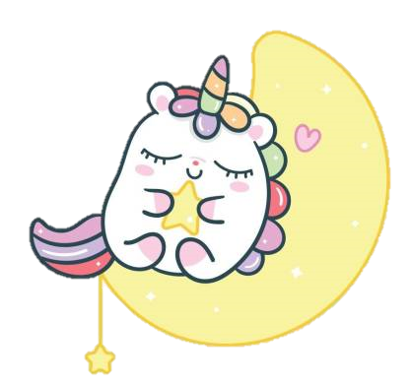
KHỞI ĐỘNG

Slide 3


Các bạn có mong muốn gì cho bản thân hay cho mọi người ở hiện tại và tương lai?

Slide 4


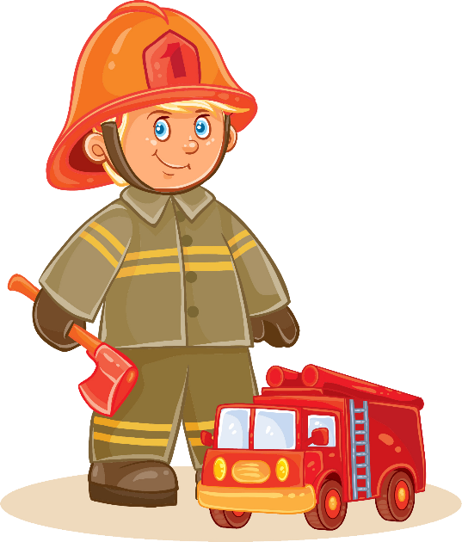


Slide 6
Yêu cầu cần đạt
Hiểu nội dung câu chuyện: Những điều ước cao đẹp mang lại niềm vui, niềm hạnh phúc cho mọi người
Kể lại được câu chuyện: “Lời ước dưới trăng”, phối hợp lời kể với điệu bộ, nét mặt.

Slide 7
KHÁM PHÁ

Slide 8



LỜI ƯỚC DƯỚI TRĂNG
LỜI ƯỚC DƯỚI TRĂNG
Quê ngoại tôi có một phong tục đáng yêu: Vào đêm rằm tháng Giêng, tất cả các cô gái trong làng tròn mười lăm tuổi đều được đến hồ Hàm Nguyệt, một hồ nước đẹp và rộng nằm trong khuôn viên chùa làng để rửa mặt bằng nước hồ và nói lên điều nguyện ước của đời mình dưới ánh trăng. Người xưa truyền lại rằng hầu hết lời nguyện ước của các cô gái, sau này đều ứng nghiệm.
Năm nay, chị gái tôi đi học ở xa cũng tròn tuổi trăng rằm. Trước rằm tháng Giêng vài ngày, bà đã cho gọi chị về để hưởng tục lệ linh thiêng này. Đêm thiêng liêng ấy, chị tôi đi rồi, tôi tò mò theo chị để xem. Ra đến cổng, tôi gặp chị Ngàn. Chị Ngàn trạc tuổi như chị tôi. Chị bị mù từ nhỏ nhưng đẹp người đẹp nết. Mái tóc chị dài và óng mượt hiếm thấy. Lúc nào mái tóc ấy cũng thoang thoảng mùi của hoa bưởi, hoa nhài, hoa lan được chị kín đáo gài sau chiếc kẹp tóc. Chị làm bánh, làm mứt ngon nhất làng. Trông thấy chị lần bước ra đường, tôi hiểu chị cũng đi ra hồ như chúng bạn cùng trang lứa. Thương chị, tôi đến bên, dắt chị đi.
Trên đường đi. tôi hỏi chị:
- Chị Ngàn ơi, lát nữa chị định ước điều gì? Chị có thể cho em biết được không?
Chị Ngàn không trả lời tôi. Chị lặng lẽ nghĩ ngợi điều gì đó. Chắc chị cũng sẽ ước như bao cô gái khác: ước sao cho có một cuộc sống gia đình hạnh phúc. Chị tuy không lành lặn như những người khác nhưng đẹp người và chăm chỉ, khéo léo như vậy, chị đáng được hưởng hạnh phúc lắm chứ!

Slide 9


LỜI ƯỚC DƯỚI TRĂNG
LỜI ƯỚC DƯỚI TRĂNG
Ánh trăng bát ngát, dịu dàng đậu xuống trần gian. Mặt đất và mọi vật như được nhuộm một màu vàng trong trẻo. Dưới ánh trăng đẹp, tôi nhìn thấy gương mặt chị Ngàn vừa chứa đựng niềm vui thánh thiện, vừa có vẻ gì bí ẩn.
Chị em tôi ra tới hồ, dù có khá nhiều cô gái cùng tới đây nhưng không khí nơi này vẫn tĩnh mịch và chứa đầy vẻ thiêng liêng. Tôi đưa chị Ngàn đến mép hồ. Chị quỳ xuống. Rồi từ từ đưa hai lòng bàn tay xuống mặt hồ “vốc” làn nước đẫm ánh trăng áp lên mặt. Ánh trăng lung linh hôn lên má, chảy lên tóc chị. Sau đó, chị chắp hai tay trước ngực, nén xúc động nói khẽ lời cầu nguyện linh thiêng của đời mình:
- Con ước gì... mẹ chị Yên.. bác hàng xóm bên nhà con được khỏi bệnh.
Nói xong, chị từ từ đứng dậy, gương mặt rạng rỡ hạnh phúc.
Tôi nhìn chị ngỡ ngàng: “Cả đời người chỉ được ước một lần, sao chị lại dành điều ước tốt lành cho bác hàng xóm?”
Tôi đưa chị Ngàn về trong lặng lẽ và phân vân. Gần đến nhà, chị Ngàn siết chặt tay tôi, nói:
- Em ạ, nhà chị Yên xóm mình nghèo nhất làng. Năm ngoái, chị Yên tròn mười lăm tuổi. Đêm rằm tháng Giêng, mẹ chị ấy đổ bệnh nặng, chị ấy phải chăm sóc mẹ suốt đêm. Khi trăng lặn, biết mình không còn cơ hội nói điều ước thiêng liêng, chị ấy đã khóc như mưa. Nay mẹ chị ấy vẫn bệnh, chị ước thay cho chị Yên. Chị mồ côi mẹ nên chị hiểu nỗi bất hạnh khi không còn mẹ.
Tôi đã hiểu ra rồi. Chị Ngàn ơi, khi nào em mười lăm tuổi, em sẽ...
Theo Phạm Thị Kim Nhường

Slide 10

TÌM HIỂU
CÂU CHUYỆN

Slide 11
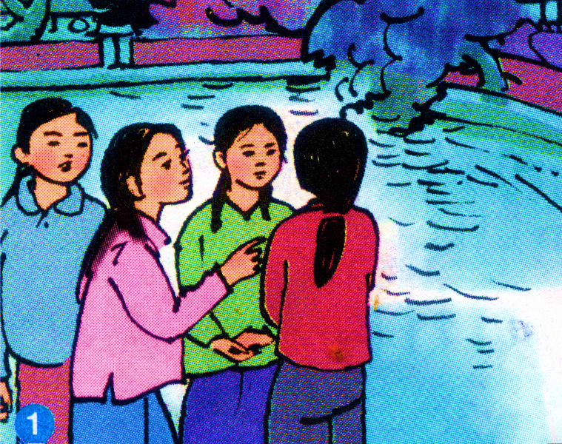
Đêm rằm tháng Giêng, các cô gái tròn 15 tuổi đến hồ để làm gì?

Slide 12
Đêm rằm tháng Giêng, các cô gái tròn 15 tuổi đến hồ để ước nguyện.

Slide 13
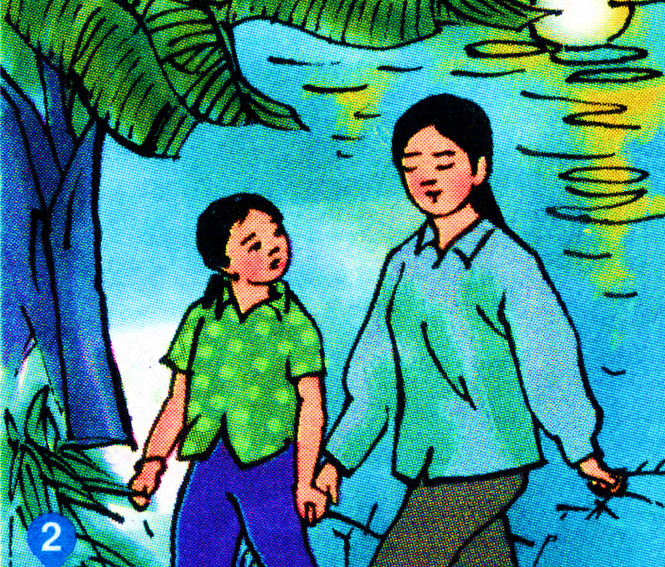
+ Hoa gặp ai? Cô gái ấy như thế nào?
+ Theo suy nghĩ của Hoa, Ngàn sẽ ước gì?

Slide 14
+ Hoa gặp Ngàn, cô gái mù, đẹp người đẹp nết.
+ Theo suy nghĩ của Hoa, Nhàn sẽ ước mơ cho bản thân hạnh phúc.

Slide 15
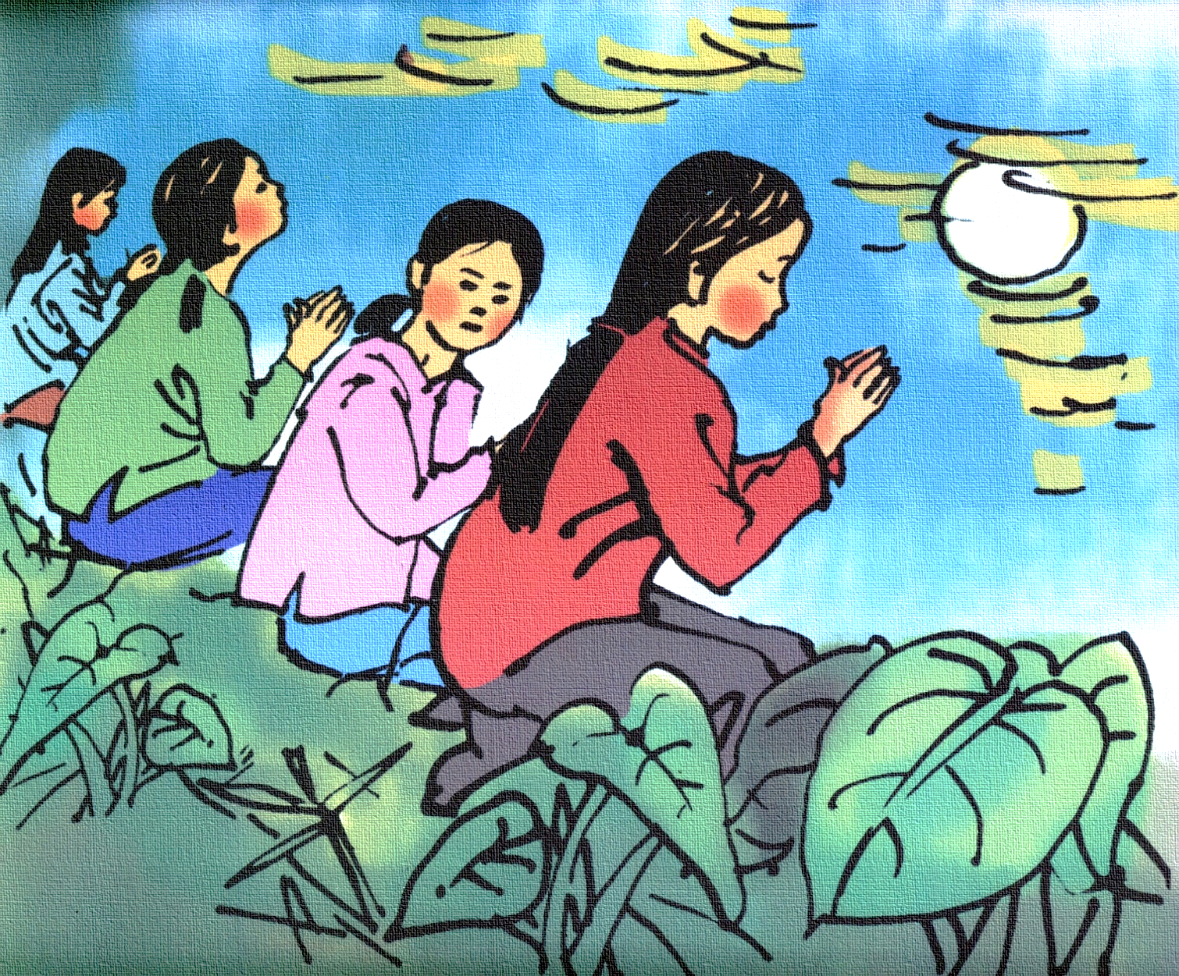
Cô bé tỏ thái độ như thế nào khi nghe điều ước của Ngàn?

Slide 16
Cô bé ngạc nhiên khi nghe chị Nhàn ước mẹ chị Yến, bác hàng xóm, được khỏi bệnh.

Slide 17
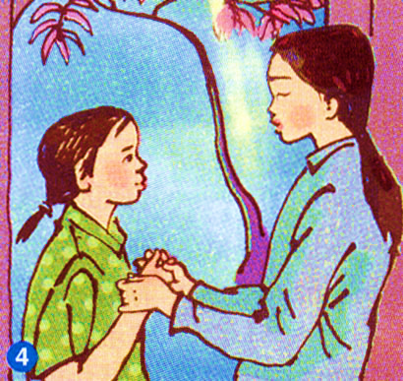
Vì sao chị Ngàn lại ước thay cho chị Yên?

Slide 18
Chị Ngàn ước thay cho Yên vì chị là trẻ mồ côi và hiểu cảm giác bất hạnh nếu như không còn mẹ.

Slide 19
THI
KỂ CHUYỆN

Slide 21



Tìm một kết thúc khác cho câu chuyện.

Slide 22


Chia sẻ ước mơ của em với cả lớp.

Slide 23
